Slide 1
সবাইকে স্বাগতম

Slide 2
মোঃ জাহিদুল ইসলাম
প্রভাষক
নওয়াপাড়া মডেল কলেজ
অভযনগর, যশোর

Slide 3
অজানা কৃষি

Slide 4
শিরোনামঃ কৃষি তথ্য সার্ভিসে
কৃষি তথ্য সার্ভিস ( AIS):কৃষি মন্ত্রণালয়ের আওতধীন একটি প্রতিষ্ঠান।১৯৬১ সালে তথ্য সংস্থা এবং ১৯৮১ সালে তথ্য সাভির্স হিসাবে নামকরণ হয়।

Slide 5
কৃষি তথ্য সার্ভিসের কার্যক্রম

Slide 6
কৃষি তথ্য সার্ভিসের কার্যক্রম:
অনলাইনে তথ্য সেবা
প্রশিক্ষণ
মোবাইল ফোনে তথ্য সেবা
AIS
কৃষি প্রামাণ্য চিত্র
প্রকাশনার মাধ্যমে তথ্য সেবা

Slide 7
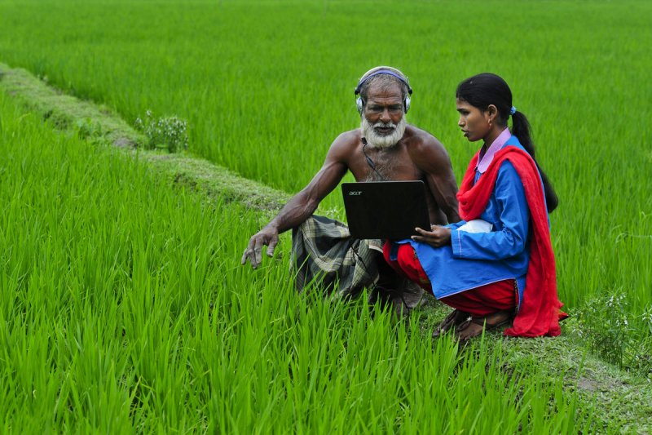
অনলাইনে কৃষি তথ্য সেবা (ই-কৃষি)

Slide 8
অনলাইনে কৃষি তথ্য সেবা (ই-কৃষি) ইন্টারনেটের মাধ্যমে তথ্য সংগ্রহ করাই ই-কৃষি wWW.aIS.gOV.bD

Slide 9
মোবাইল ফোন

Slide 10
মোবাইল ফোন

Slide 11
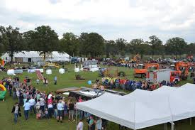
প্রকাশনা

Slide 12
প্রশিক্ষণ

Slide 13
প্রশিক্ষণ

Slide 14
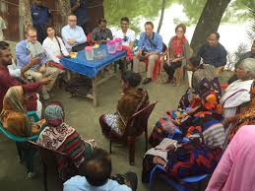
প্রশিক্ষণ

Slide 15
N.g.o ব্রাক প্রশিকা আশা কেয়ার

Slide 16
কৃষি উপকরণ সরবরাহ প্রতিষ্ঠান ১.বীজ সরবরাহকারী প্রতিষ্ঠান ২.সার সরবরাহকারী প্রতিষ্ঠান ৩.কীটনাশক সরবরাহকারী প্রতিষ্ঠান

Slide 17
কৃষি তথ্য প্রাপ্তিতে ইন্টারনেটের ভূমিকা

Slide 18
কৃষি তথ্য প্রাপ্তিতে ইন্টারনেটের ভূমিকা
গবেষনামূলক কাজে
ই- মেইল
ইন্টারনেট
ভিডিও কন্ফারেন্স
ই- কমার্স
সফটওয়ার ব্যবহার

Slide 19
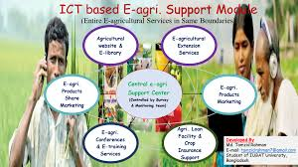
ইন্টারনেটের ব্যবহার

Slide 20
ইন্টারনেটের ব্যবহার

Slide 21
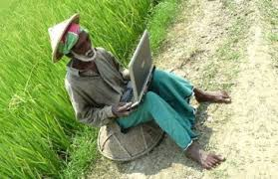
ইন্টারনেটের ব্যবহার

Slide 22
সহায়ক গ্রন্থাবলী
উচ্চ মাধ্যমিক কৃষিশিক্ষা প্রথম পত্র
কৃষিবিদ ফরহাদ আহমেদ
কৃষিবিদ মো: শহিদুল ইসলাম

Slide 23
ধন্যবাদ

